Slide 1
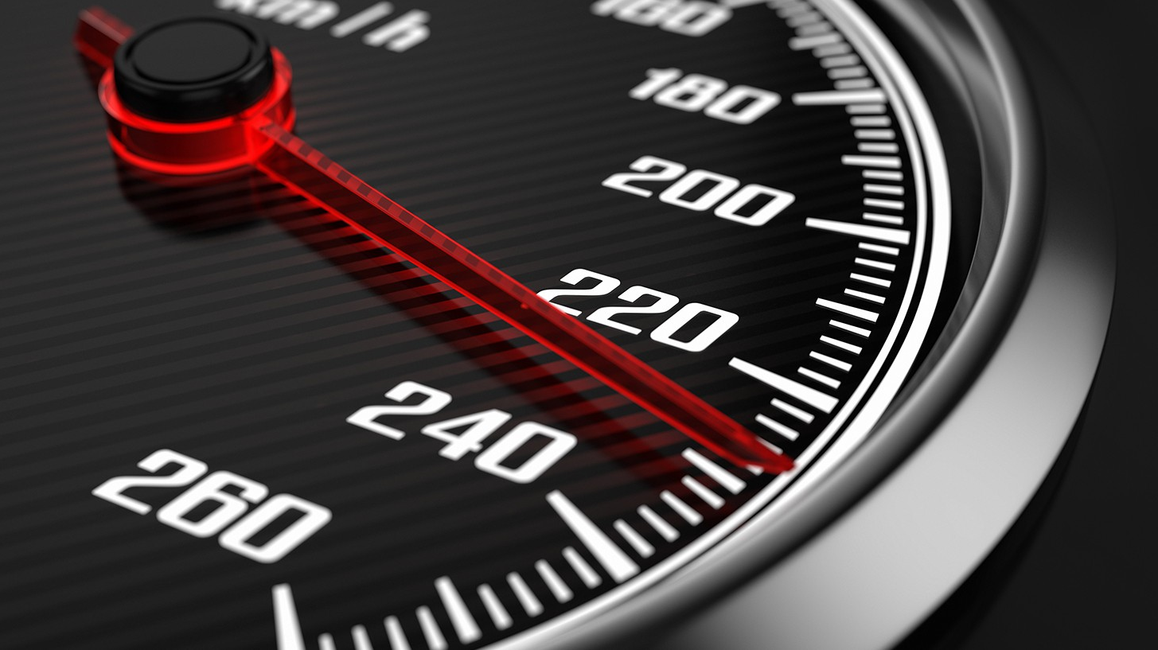
Carte mentale: facteurs influençant la vitesse de réaction
Chapitre 6
p. 266 à 273

Slide 2
Carte mentale: facteurs influençant la vitesse de réaction
Chapitre 6
Nature des réactifs
Surface de contacts des réactifs
Concentration des réactifs
Effet d’un catalyseur
Nombre de liaisons à briser
Facteurs influençant la vitesse de réaction
La phase de la substance
Plus de liens = vitesse de réaction lente
La force des liens à briser
Lien plus fort = vitesse de réaction lente
Moins de liens = vitesse de réaction rapide
Lien plus faible = vitesse de réaction plus rapide
v_{solide} < v_{liquide} < v_{gaz} < v_{aqueux}
Température du système
Plus de surfaces = vitesse de réaction plus rapide
Moins de surfaces = vitesse de réaction plus lente
Concentration élevée = vitesse de réaction rapide
Concentration faible = vitesse de réaction lente
Température élevée = vitesse de réaction rapide
Température faible = vitesse de réaction lente
Présence d’un catalyseur
Présence d’un inhibiteur
Diminuer l’énergie d’activation = vitesse de réaction rapide
Augmente la vitesse de réaction = vitesse de réaction lente

Slide 3
Devoir
Chapitre 6

Slide 4
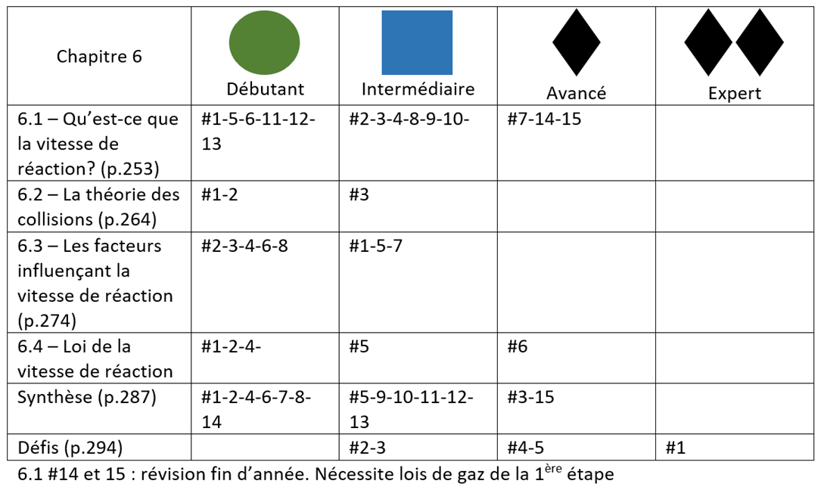
Devoir
Pour aider à votre compréhension de la matière, je vous recommande de faire une carte mentale incorporant les notions des facteurs qui influencent la vitesse de réaction.
Chapitre 6
p. 253 # 1 à 12 (sauf #5)
p. 264 # 1 à 3
p. 274 à 277

